Slide 1
Inspeção Periódica para Segurança de Barragens
Robert Taylor, P.E.
Programa Regional de Segurança de Barragens Gerente do Programa
U.S. Army Corps of Engineers
Great Lakes & Ohio River Division
Robert.E.Taylor@usace.army.mil
Oficina de Segurança de Barragens
Brasília, Brasil
20-24 Maio 2013

Slide 2
Resumo da Apresentação
Propósitos da Inspeção
Políticas de Inspeção
Tipos de Inspeção
Procedimentos de Inspeção
Boas Práticas
Avaliações Periódicas

Slide 3
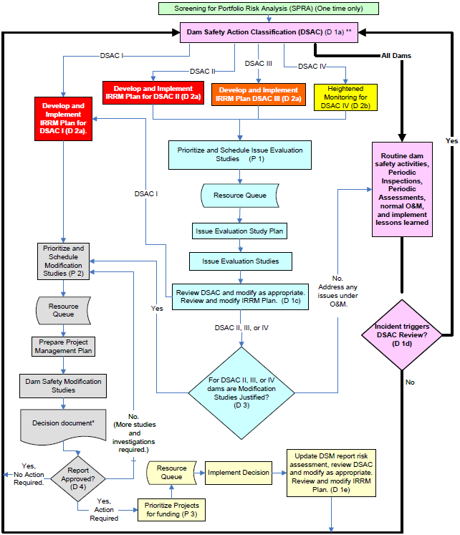
Carro-chefe do Programa de Segurança de Barragens
Nota: É importante atualizar PMIRR a qualquer momento quando há conhecimento sobre mudanças no risco do projeto.
Notes:
The PA program is a routine Segurança de Barragens activity that feeds the inner-loop activities.

Slide 4
Propósito da Inspeção
Verificar a integridade estrutural de barragens e estruturas associadas
Garantir a proteção da vida humana e da propriedade
Divulgar as condições que possam perturbar o funcionamento ou ameaçar a Segurança de Barragens a tempo de ser corrigido.

Slide 5
Estruturas civis cuja falha ou fracasso parcial colocaria em risco a vida da população, causar danos substanciais à propriedade, meios de transporte, ou concessionárias, serão avaliadas continuamente para garantir a segurança estrutural e estabilidade, e adequação operacional.

Slide 6
Política
Não deverá ser contratada
Engenheiros profissionais licenciados
Dano Potencial revisado
Cumprir os requisitos PCA
Inspecionar partes não federais das barragens
Avaliar a segurança de montante e jusante nas barragens
Instalações militares
Inspeções para os outros

Slide 7
Benefícios Secundários
Mantém conhecimento institucional sobre o projeto
Mantém a perícia técnica em Segurança de Barragens
Fornece lições aprendidas para outros projetos

Slide 8
TIPOS DE INSPEÇÃO
Operações de Rotina-Durante as operações normais para mudanças incomuns
Anual - Em preparação para elevar os níveis do reservatório.
Cota alta- De acordo com Manual de O&M.
Periódica – a cada 5 anos, Inspeção detalhada da engenharia.
Avaliação periódica - Análise de Risco a cada 10 anos de projeto segundo parâmetros atuais.
Especiais ou de emergência – Após eventos grandes ou incomuns ou após relatório de perigo.
Estruturas de aço hidráulicos- Ver ER 1110-2-8157
Notes:
There are five levels of Inspeçãos for all dams.
Daily – Conducted by the operations personnel on site.
Seasonal – Maybe conducted by either the operations staff, engineers, or both.
High Water – General the onsite operations staff; supplemented by engineering staff for extreme events.
Periodic – This is a detailed engineering Inspeção. The Inspeção is lead by the Segurança de Barragens staff from district and support by the field office.
Special – These Inspeçãos occur as needed with the staff that is appropriate.

Slide 9
Inspeção rotineira de operações
Durante as operações normais de projeto, o pessoal deve sempre estar ciente dos itens de Segurança de Barragens.
A freqüência é feita segundo o Manual de O & M -pode ser diária, semanal, mensal, etc
Conduzida por pessoal de operações, tais como engenheiros de campo, trabalhadores de manutenção, guardas florestais, etc

Slide 10
Inspeção Anual
Uma vez ao ano, exceto durante o mesmo ano da Inspeção Periódica (IP).
Conduzido por pessoal de operações, tais como engenheiros de campo, trabalhadores de manutenção, guardas florestais, etc, acompanhado por um engenheiro de Segurança de Barragens.

Slide 11
Inspeção da Cota Alta
Quando os níveis do reservatório se aproximarem aos níveis recordes ou níveis históricos preocupantes
A medida em que o reservatório se aproxima do nível recorde, o pessoal do projeto deve fiscalizar com mais frequência
Se o reservatório atingir novo recorde, engenheiros são enviados ao projeto.
A frequência vai ser definida caso a caso em função: do desempenho passado do projeto, consequências, nível do reservatório, etc. Poderia ser de hora em hora, ou a cada 12 horas, ou diariamente.
Preparar relatório de desempenho após o evento

Slide 12
Inspeção periódica
Além da Inspeção visual da barragem, deve-se incluir o seguinte:
Inspeção das Estruturas das Comportas
Operacionalidade da comporta e capacidade de Inspeção
Inspeção da Bacia de dissipação
Inspeção da casa de máquinas
Inspeção e avaliação de Instrumentação, incluindo piezômetros, poços de alívio, drenos de pé, placas de recalque, instrumentação estrutural, etc
Deve incluir engenheiros de todas as disciplinas apropriadas
Geotécnico, estrutural, H & H, elétrico, mecânico

Slide 13
Avaliações periódicas
Incluem:
Revisão abrangente dos registros, desenho, desempenho, etc.
Inspeção Periódica
Análise de Modo de Falha Pontencial
Análise de risco Semi-Quantitativo
A cada 10 anos

Slide 14
Outras Inspeções
Ensecamentos
Instalação de novos equipamentos
Modificações de Barragens
Inspeções de Emergência
Relatório de perigos significativos
Relatórios de acidentes
Inspeções Especiais
Depois de terremotos, inundações extremas, grandes descargas e/ou descargas do vertedouro

Slide 15
Ensecamento de bacias de dissipação– Dewey Lake, KY

Slide 16
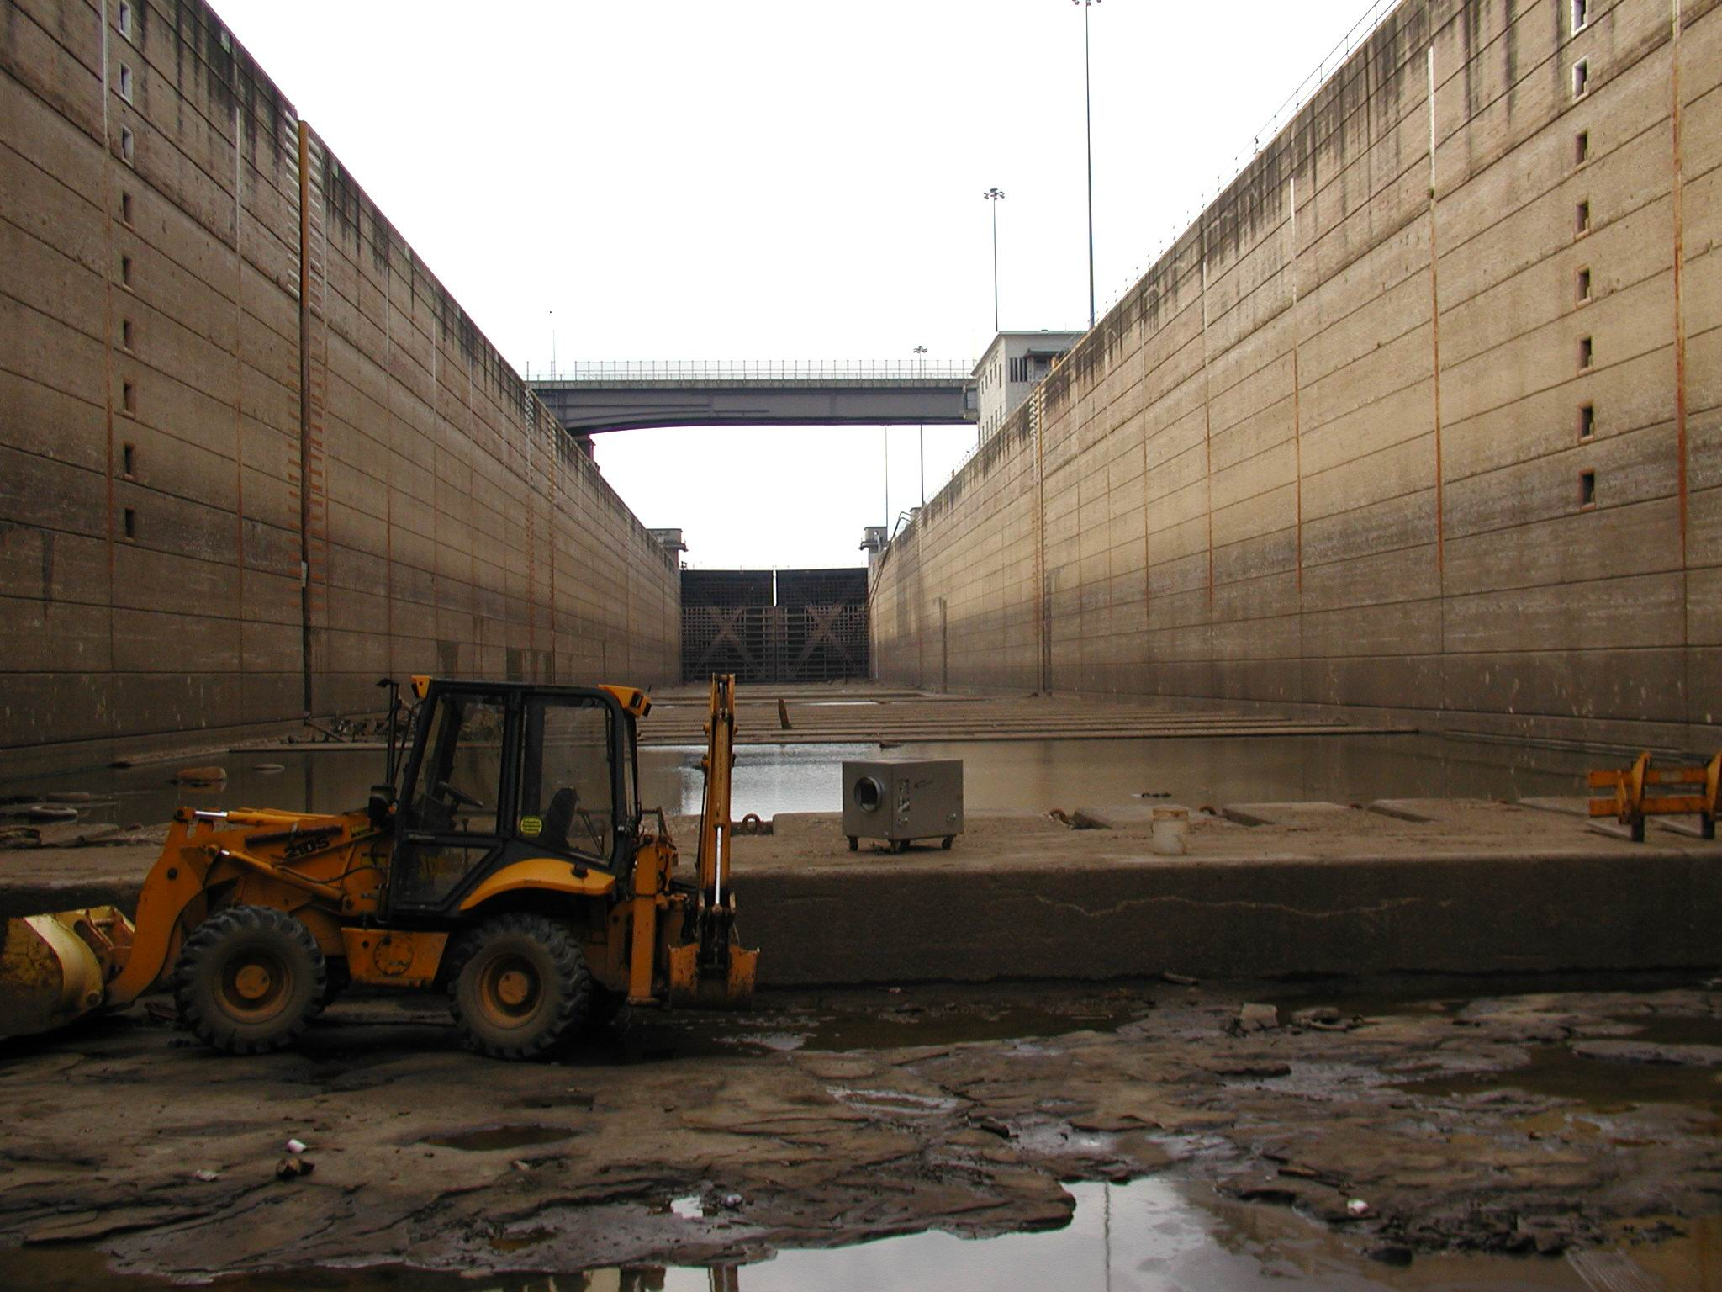
Greenup Eclusa e Barragem – ensecamento da câmara da eclusa
Lock dewatering – Greenup Locks and Dam, Ohio River - 2003

Slide 17
Inspeções especiais após terremotos
Tabela 11.1 – Critérios de Inspeções após terremoto das barragens do USACE
Magnitude dos Terremotos | Distância do Epicentro da Barragem (quilometros) (Inspecionar a barragem se o epicentro está a esta distância da barragem.)
4.5 | 16
5.0 | 80
6.0 | 120
7.0 | 200
8.0 | 320

Slide 18
Frequência de Inspeções Periódicas
Novas estruturas requerem Inspeções mais frequentes
IP Inicial - Depois da estrutura estar completa, mas antes de represamento
Segundo IP - No prazo máximo de um ano após o represamento ser iniciado
Inspeções subseqüentes
Intervalo de um ano para as próximas duas Inspeções
Intervalo de dois anos para as próximas duas Inspeções
Cinco anos para todos as IP subseqüentes
Avaliação periódica a cada 10 anos (IP com Avaliação de Risco)

Slide 19
Lago Yatesville – Primeira Inspeção: Março 1989 (1992, 1993, 1994, 1995, 1998, e 2003)

Slide 20
Procedimentos antes das Inspeções Periódicas
Programação e Financiamento
Coordenar com Ops e Programas
Notificar patrocinador, estaduais, agências
Avaliar instrumentação e monitoramento de dados
Identificar equipe de IP e equipe de DQC
Preparar o “boiler plate”
Preparar o pacote de Pré-Inspeção

Slide 21
Composição da Equipe e qualificações
Várias disciplinas, conforme necessário:
Mínimo: Geotech, Estrutural, H & H, Ops
Outros: Mecânica, Elétrica
Experiência e formação
5 anos recomendado
OJT (3 IP anteriores), TADS, Espaço Confinado
Os líderes de equipe devem ser PE registrados ou geólogos com experiência de segurança de barragem
Assistência Administrativa

Slide 22
Ferramentas de Treinamento em Segurança de Barragens (TADS)
http://usasearch.fema.gov/search?query=609dvd&affiliate=fema
Preparação para realizar a Inspeção de Segurança de Barragens.
Documentar e relatar os resultados de Inspeção de Segurança de Barragens.
Inspeção de Barragens de Aterro.
Inspeção de Barragens de Concreto e Alvenaria
Inspeção da fundação, ombreiras e margens do reservatório.

Slide 23
Ferramentas de Treinamento em Segurança de Barragens (TADS) continuação
Inspeção de Vertedouros e Dispositivos de descarga.
Inspeção e teste de comportas, válvulas e outros sistemas mecânicos.
Instrumentação para barragens de aterro e concreto.
Identificação de deficiências materiais
Avaliação do Mecanismo de Preparação para Emergências.

Slide 24
Pacote de Pre-Inspeção
Mapa de acesso do projeto, incluindo informações de GPS
Histórico de deficiências e medidas corretivas
Resumos técnicos
Procedimentos de operações do reservatório
Avaliação e gráficos de dados de instrumentação
Dados do projeto, layout e desenhos típicos
OMRR & Responsabilidades
Parcelas de Perfis de Subsolo
Registro de perfuração típicos

Slide 25
Pacote de Pre-Inspeção (cont’d)
Lista de documentos de projeto / dados de engenharia
As listas de verificação
Resultados das Inspeções anuais e a situação dos itens de ações recomendadas
Necessidade de atualização dos parâmetros de projeto, por exemplo, hidráulicos, sísmicos, estruturais, HSS
Resumo do desempenho passado
Resumo de Inspeções na Ponte
Reavaliação da condição sísmica
Reavaliação da condição Hidrológica

Slide 26
Plano de Inspeção
Risco informado
Incorporar OCA
Incluir competências técnicas necessárias, itens de equipamento a ser operado, as áreas a serem inspecionadas, equipamentos de apoio necessários
HSS
Estruturas de concreto
Passagens de água
Aterros
Vertedouros
Instrumentação
Margem do reservatório

Slide 27
Nivelamento Pré-Inspeção
Histórico de construção e fotos
Histórico de desempenho
Resultados PFMA
Resultados RA
Medidas provisórias de Redução de Risco
Resultados de qualquer pré-Inspeção
Plano de Inspeção
Listas e classificações
Entrada de pessoal do projeto
Segurança coletiva e AHA

Slide 28
Procedimentos de Inspeção
Inspecionar / operar as funções relacionadas com a segurança e estabilidade da estrutura e adequação operacional do projeto
Verificar os dados de engenharia armazenados no local, PAE atualizado e acessível, todo o pessoal com formação em SB
Alguns recursos podem ser inspecionados antes da IP, por exemplo, bacias de dissipação, HSS
Notes:
Best practice: Circulate EAP and have each staff member sign off.
Where should EAPs be located?

Slide 29
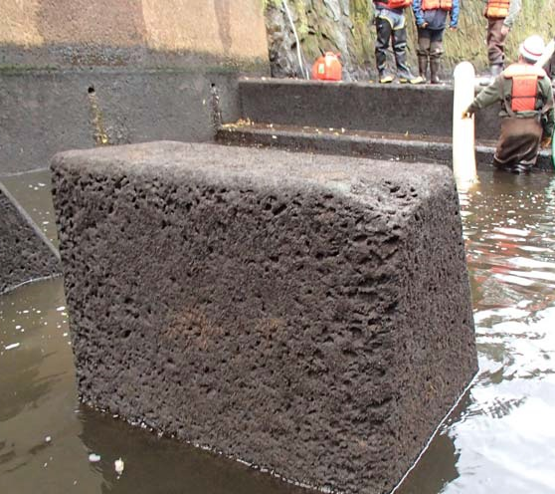
Inspeções
Bacias de Dissipação
A cada IP se a descarga for significativa
Pesquisa de mergulho ou hidroacústica
A cada descarga significativa

Slide 30
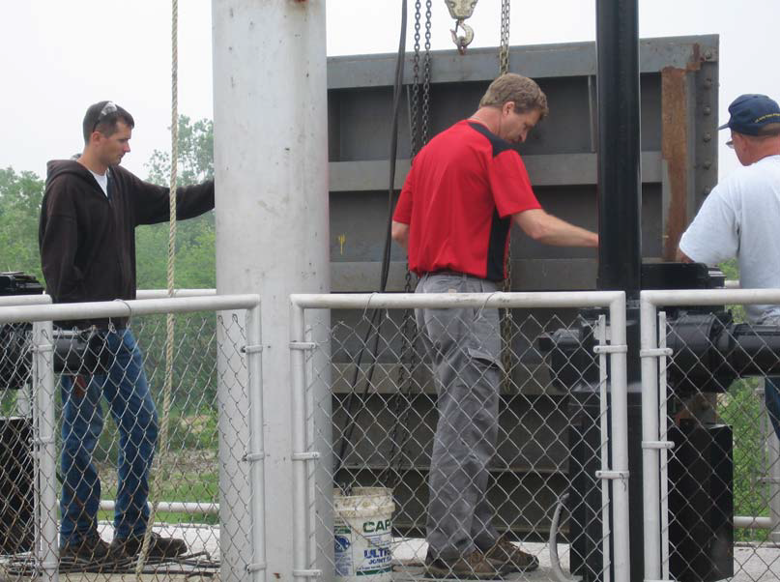
Inspeções
Estruturas Hidráulicas de Aço
FCM a cada 5 anos
Todas a cada 25 anos
Uma para cada tipo de IP

Slide 31
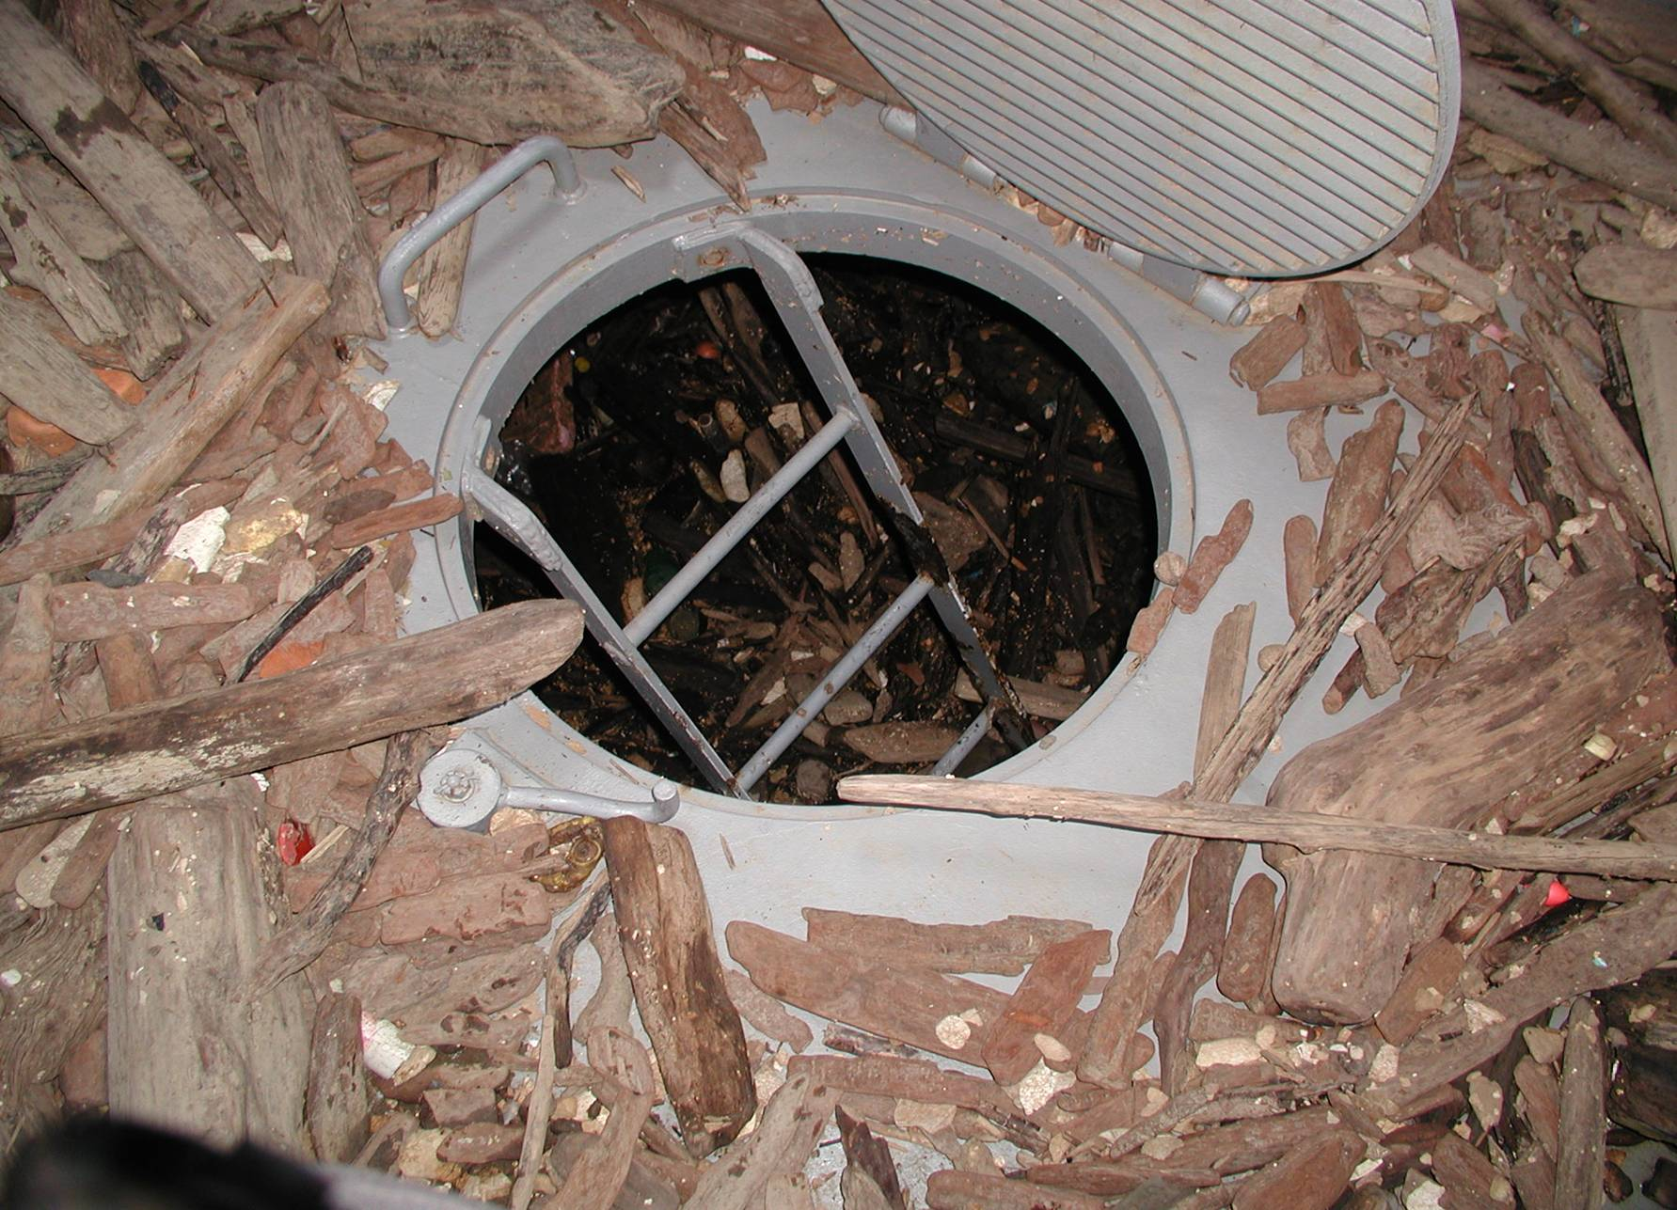
Interior da Comporta Radial
Notes:
Many times tainter gates have several levels of compartments and the lower compartments get filled with debris. Debris needs to be cleaned out so that it can be properly inspected.

Slide 32
Barragens de Reservatórios
Barragens de Concreto ou maçicos de terra — Todas as áreas como pés, ombreiras, cristas, faces a montante e jusante, etc.
Dispositivos de Descarga—Estrutura de admissão, todos de concreto, todas as comportas, divisórias, túnel / canal / válvulas, área de transição, bacia de dissipação, canal de saída; operar todos os equipamentos mecânicos e elétricos, todos os equipamentos hidráulicos; Ligar gerador de emergência com carga.
Vertedouro—Todos os cortes de rochas/bancadas, piso ou parede de concreto. Se há calha de concreto, verifique a bacia de dissipação. Inspecione as área de aproximação e descarga.
Outros—Diques, estações de bombeamento, borda do reservatório, etc.
Barragem a montante—Avaliar impactos e condições da barragem a montante

Slide 33
Maciço – Componentes para serem inspecionados
Pé de montante
Contato (da ombreira)
Face de Montante
Contato
Ombreira Direita
CRISTA
Ombreira Esquerda
Face de Jusante
Contato
Contato
Pé de Jusante

Slide 34
Lago Grayson, KY
Notes:
Got to walk the rip-rap.

Slide 35
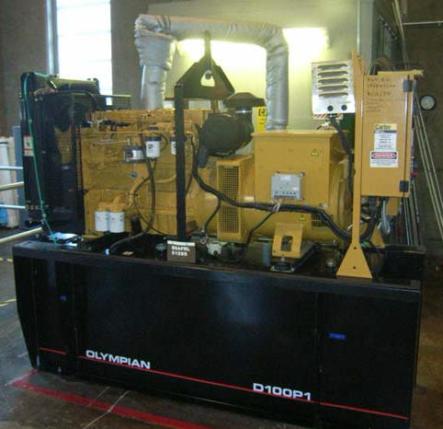
Procedimentos de Inspeção
Todas as características críticas do projeto, incluindo sistemas de comunicação, a serem empregados em condições de emergência
Geradores de emergência testados sob a demanda da potência máxima esperada

Slide 36
Procedimentos de Inspeção
Estações de medição no nível crítico da água deverão ser identificadas e revistas para redundâncias e acurácia como um item de Inspeção de Segurança de Barragens
Notes:
HQUSACE memo dated 15 Dec 2006: The verification that appropriate redundancy and accuracy of critical gage information is readily available for making water management and/or Segurança de Barragens decisions will be included in the Segurança de Barragens Program Inspeçãos. During the Inspeção, critical instrumentation will be identified and reviewed as an Inspeção item and discrepancies will be documented in the Inspeção report.

Slide 37
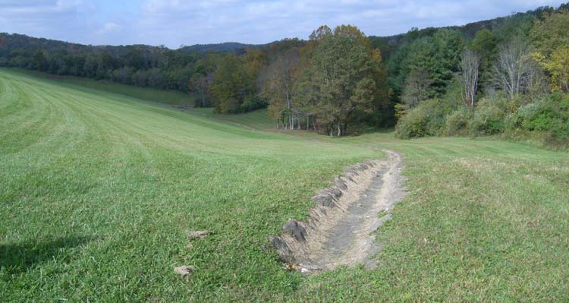
Procedimentos de Inspeção
Marcar os limites para limpeza da vegetação
Marcar as elevações de inverno, verão e crista do vertedouro na lado a jusante
Notes:
Y.5.1 Mowing/ clearing limits for each dam shall be identified by Segurança de Barragens
personnel within Engineering Division and documented on aerial photographs or plan
drawings, as part of the project Operations and Maintenance Manual. The limits shall be
site-specific and shall take into consideration the topography, phreatic surfaces within
the structure and abutments, foundation characteristics and any historical problems with
the structure.
Y.5.2 The horizontal limits of clearing shall not be less than the entrance width of the
spillway. In the vertical direction, no encroachment by woody vegetation of any kind can
be tolerated up to the elevation of the inflow design flood profile. Segurança de Barragens personnel
within Engineering Division shall establish specific clearing limits for spillways based on
project hydrological characteristics, and they shall be permanently and clearly marked in
the field.

Slide 38
Margens do Reservatório
Certificar se as bordas ainda funcionam como foi planejado
Uma preocupação particular são deslizamentos de terra
Inspecionar:
Por barco
Em áreas adjacentes
Sobrevoando
E caminhando ao redor do reservatório (se ele for pequeno)
Notes:
Land slides can send waves over embankment but main concern is that slide could block or damage appurtenant structures or could reduce storage..

Slide 39
Eclusas e Barragens
Todas as partes concretas de eclusas e barragens - paredes de bloqueio (ambos os níveis de piscina), galerias, passagens, casas de controle, cais, pontes, etc.
Todas as Comportas - radial, de rolo, ensecadeira, basculante, Mitra.
Operar todos os equipamentos - guindastes, ligar motores de todas as comportas, abrir completamente e fechar uma comporta radial/de rolo, documentar como todas as comportas vão abrir completamente, o enchimento e esvaziamento do sistema, comporta mitra ou esporão, levantar a comporta de emergência da eclusa, colocar o tampão num conjunto de comportas da barragem, ligar o gerador de emergência com carga
Outros – margens de rios, diques, etc.

Slide 40
Eclusa e Barragem Greenup, Rio Ohio
Notes:
High ground to high ground

Slide 41
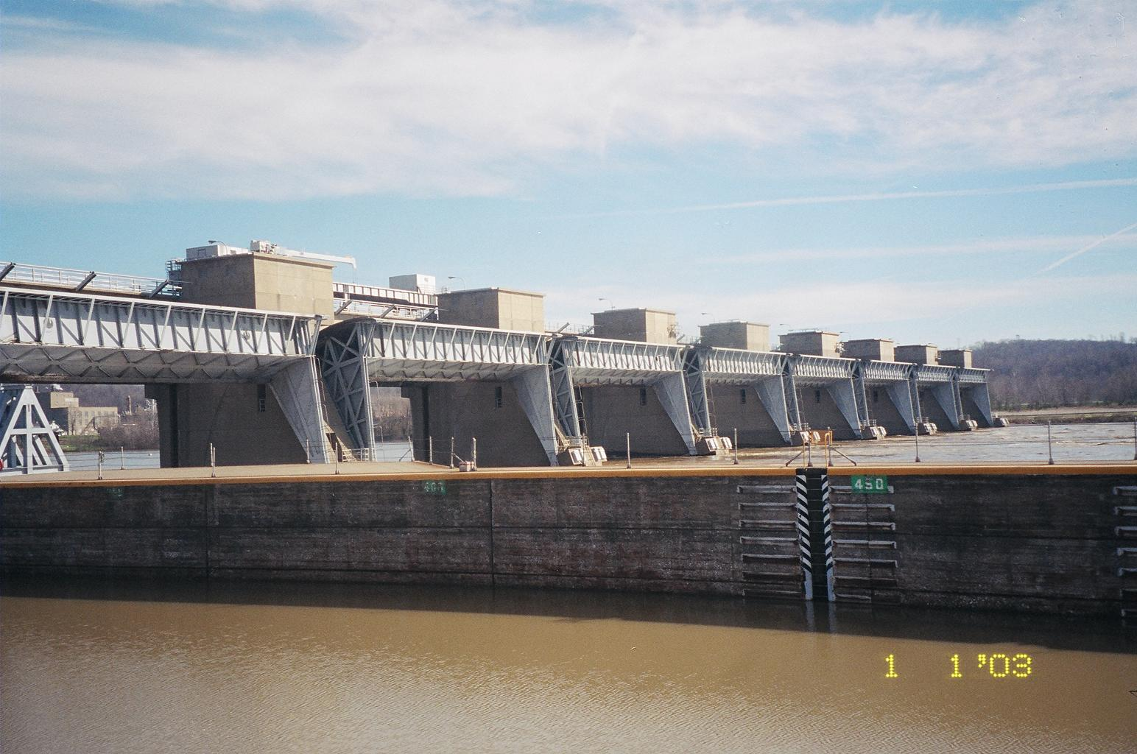
Documentar que todas as comportas vão se abrir completamente
Evento de nível alto de água – Eclusas e Barragem de Willow Island

Slide 42
Resumo após a Inspeção
Presença de funcionários do projeto e da operação
Resultados e Recomendações
Anotados no registro
Itens de ação
OCA: A-F
Apoio financeiro do DSPMT: 1-6
Qualquer evidência de perigo deve ser registrada imediatamente.

Slide 43
Lista de Checagem
Componente | Lider | Observações | Recomendações | Custo Estimado |  | Classificação da Condição Operacional (A–F) |  | Prioridade de Ação (1 – 6)
Ombreira Direita de Jusante | G
Vala da Ombreira Direita de Jusante | G

Slide 44
Sinais de perigo
Evidências de perigos devem ser registradas
Solapamentos, recalques, ou escorregamento nos maciços de barragens de terra e enrocamento, de diques urbanos, de ombreiras de pontes ou de encosta do vertedouro, de canais, e de ombreira de barragens.
Evidência de erosão (piping), poças de água enlameada nas áreas de estruturas como maciços, ombreiras, e nas áreas de contato entre o maciço e ombreira.
Incremento e diminuição anormal da vazão dos drenos da fundação, diáclises estruturais ou poços de alívio

Slide 45
Sinais de Perigo
Evidências de Perigos devem ser registrados
Qualquer aumento de infiltração através ou abaixo dos maciços ou ombreiras.
Qualquer mudança significante na pressão de porosidade da água em ambos maciços, ou na fundação das ombreiras.
Qualquer mudança significante na pressão abaixo das estruturas de concreto
Qualquer movimento vertical ou horizontal ou rachadura nos maciços e ombreiras

Slide 46
Sinais de Perigo
Evidências de Perigos que devem ser registradas
Fissuras significantes na estrutura do concreto, na construção ou depois de ser construído.
Buracos ou rebaixamento localizado na fundação ou adjacências dos maciços ou outras estruturas críticas importantes para a operação segura do projeto.
Desvio excessivo, deslocamento, ou vibração das estruturas do concreto (ex: angulação ou deslizamento das torres de tomada de entrada, pilares de pontes, muro de aproxição ou muros de contenção de cheias)

Slide 47
Sinais de Perigo
Evidências de Perigos que devem ser registradas
Movimentos erráticos, torções, deflexão excessiva, vibração de comportas de vertedouros e válvulas de grande vazão.
Dano significativo a qualquer estrutura ( ex: dano causado por barcaças nos pilares da ponte ou nas paredes de eclusa, ou dano causado por placas de gelo nas torres de tomada d’água e acesso aos pilares da ponte)

Slide 48
Sinais de Perigo
Evidências de Perigos que devem ser registradas
Dano significativo, ou mudanças nas estruturas, fundações, níveis de reservatório, condições do lençol freático, e terrenos adjacentes como resultado de eventos sísmicos. Inspeções especiais para danos devem ser feitas imediatamente em seguida ao abalo sísmíco.
Qualquer outra indicação de perigo ou falha potencial que possa inibir a operação da barragem

Slide 49
Registro IP
Formato padronizado de registro de IP/AP
Omitir as seções de AP até que seja realizada
Revisar e reutilizar seções anteriores de AP
Se DSAC I-III, não pode dizer, “A barragem está em condição boa e aceitável.”
Realizar o Registro de Controles de Qualidade Distrital
Submeter o Resumo executivo em 90 dias.
Submeter o Relatório ao MSC em 90 dias
Submeter arquivo .pdf a biblioteca do ERDC

Slide 50
Seja vigilante!
Fique seguro! Essayons!

